Slide 1
Sistemas Distribuídos em Larga Escala
Push-Sum Protocol
Luís Capa – A81960
Pedro Capa - A83170

Slide 2
Introdução
Motivo da escolha do algoritmo
Descrição do protocolo
Implementação
Simulador
Resultados

Slide 3
Decisão sobre o algoritmo
Funciona com qualquer tipo de topologia
Algoritmos que convergem para o resultado correto são muito utilizados
Garantia o resultado correto

Slide 4
Protocolo
Atribuição de um par de valores (si, wi) a cada nodo
Em cada iteração um nodo envia metade dos pesos a um nodo aleatório
Na receção, o valor dos pesos é atualizado
A soma de todos os pesos na rede tem de ser constante

Slide 5
Implementação
Iterator – Origina eventos Gossip
Gossip – Envio de uma mensagem com os pesos a um vizinho
IHave – Envio de uma mensagem com metadados
Schedule – Contador que origina Request
Request – Pedido de dados de uma mensagem
Collector – Verifica se o target já recebeu o gossip
Knowledge – Origina eventos WeHave
WeHave - Propagação da informação de um nodo

Slide 6
Simulador
Suporte para todos os eventos do Push-Sum Protocol
Perda de mensagens segundo uma determinada probabilidade
Reconstrução da rede em intervalos de tempo fixos
Snapshots dos pesos dos nodos

Slide 7
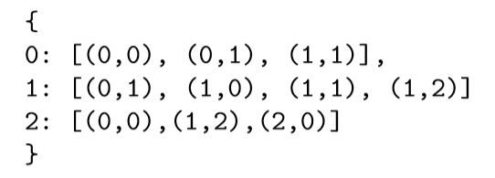
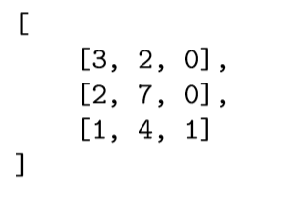
Papel do Simulador
Implementação de otimizações no envio de mensagens
Neste protocolo não é necessário que todos os nodos recebam todas as mensagens
Implementação binária nas otimizações

Slide 8
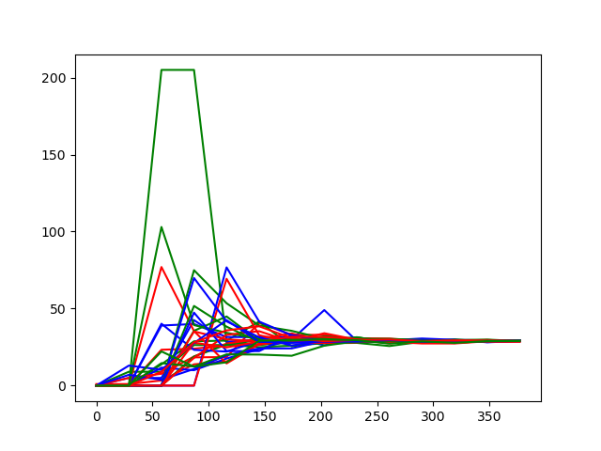
Resultados
Variação dos pesos dos nodos ao longo do tempo, para probabilidade de perda 0.3.
Como esperado, em todos os nodos os pesos têm a tendência para convergir para o resultado correto

Slide 9
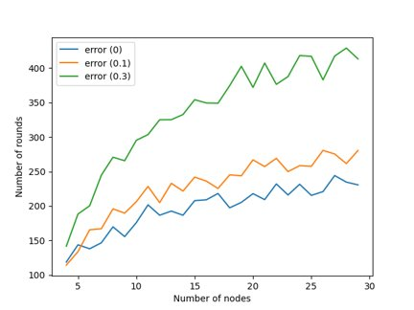
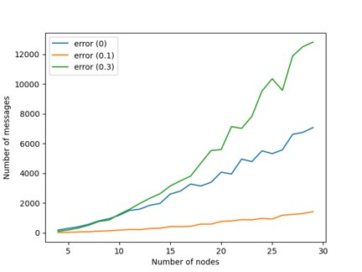
Resultados
Tempo médio de convergência e número médio de mensagens trocadas para simulações com diferentes probabilidades de perda de mensagens

Slide 10
Conclusão
Escolha do Push-Sum Protocol
Protocolo e implementação
Simulador
Confirmação com resultados

